Slide 1

МИНИСТЕРСТВО ЦИФРОВОГО РАЗВИТИЯ, СВЯЗИ И МАССОВЫХ
КОММУНИКАЦИЙ РОССИЙСКОЙ ФЕДЕРАЦИИ
Федеральное государственное бюджетное образовательное учреждение
высшего образования
«Поволжский государственный университет телекоммуникаций и информатики»
КОЛЛЕДЖ СВЯЗИ
Тема: разработа телеграм-бота
Разработал: студент группы 4ПКС-29 Мещеряков И.Ю.
Руководитель: Федотова Е.Д.
Самара 2023 г.

Slide 2
Целью данного проекта является разработка телеграм-бота на языке программирования Java

Slide 3
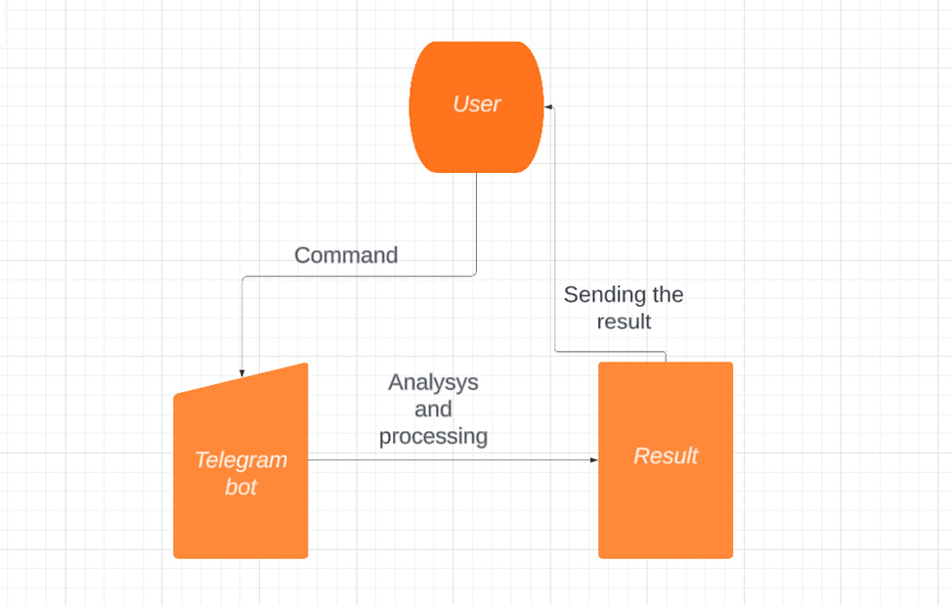
Структура телеграм-бота командного типа

Slide 4



Средства разработки

Slide 5
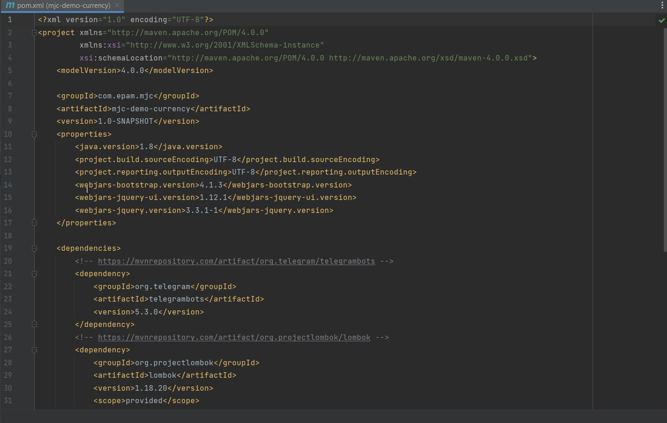
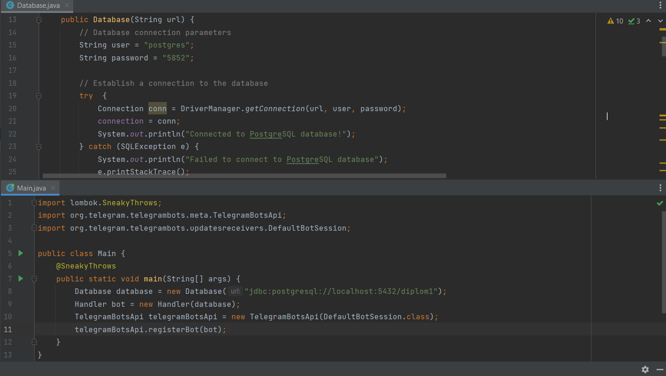
Создание проекта

Slide 6
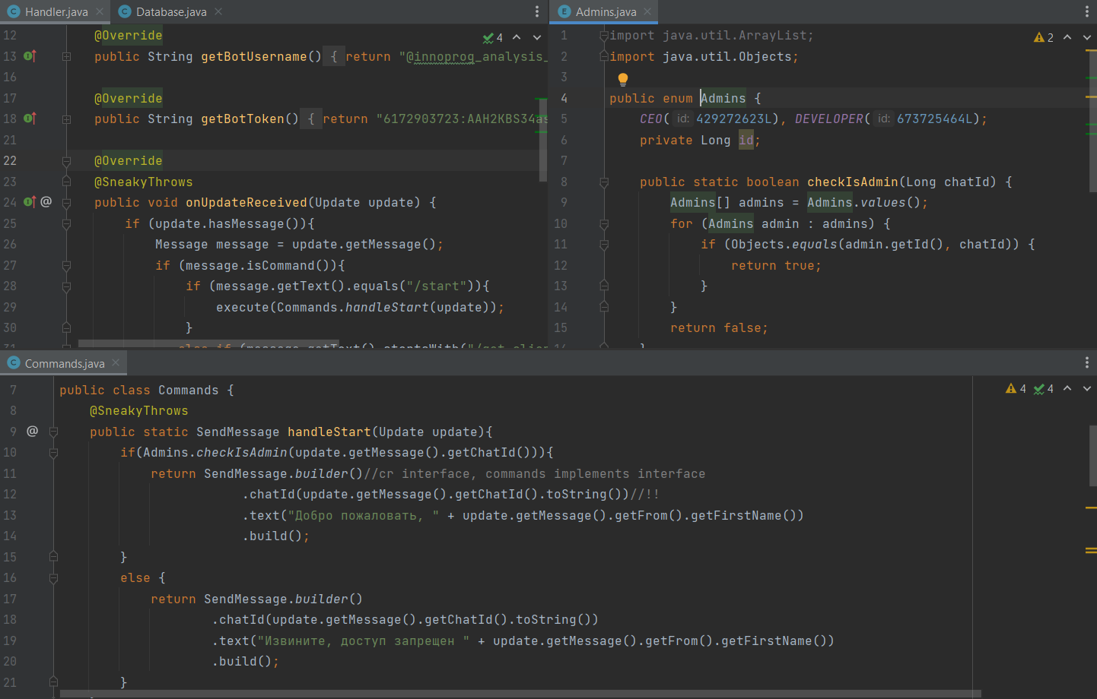
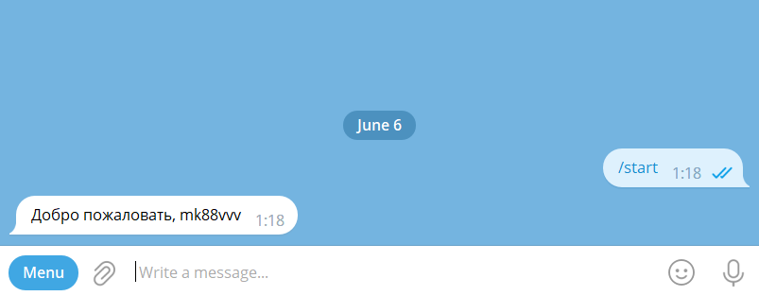
Создание проекта

Slide 7
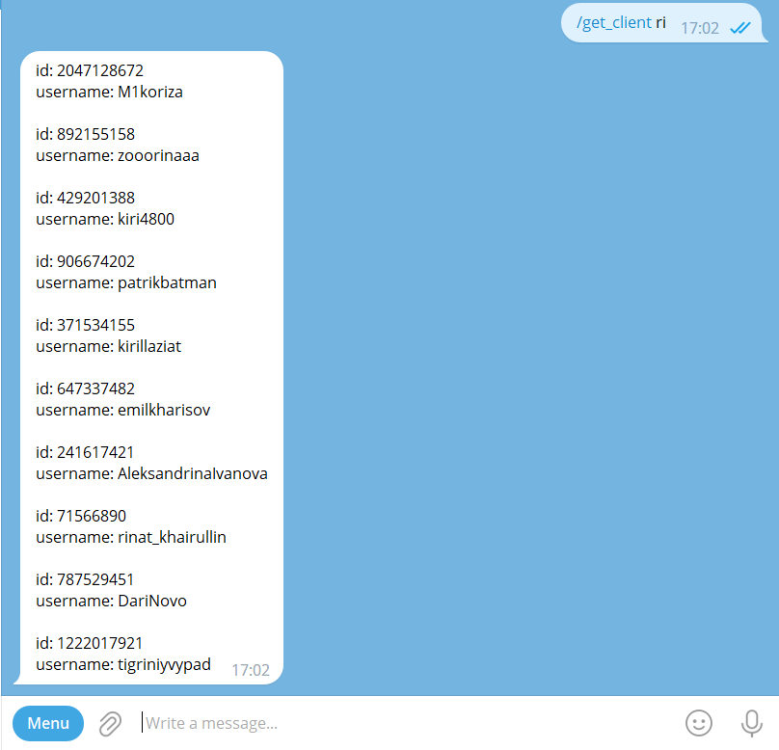
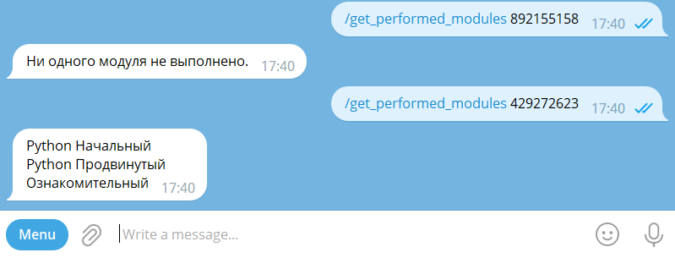
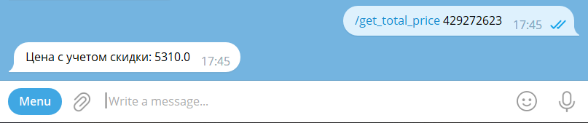
Создание проекта

Slide 8
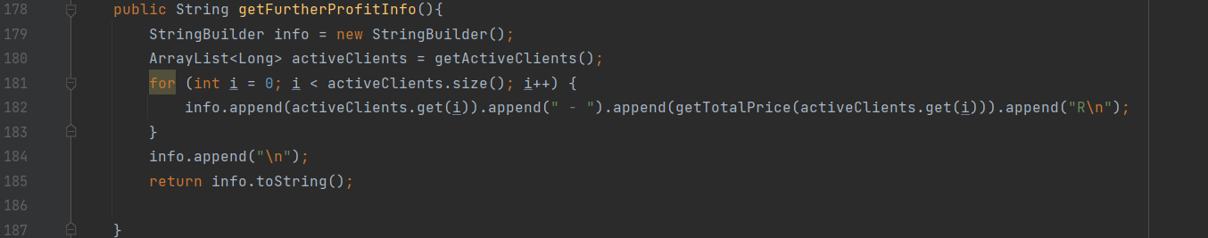
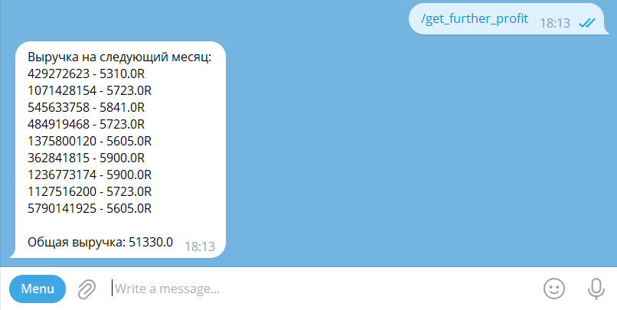
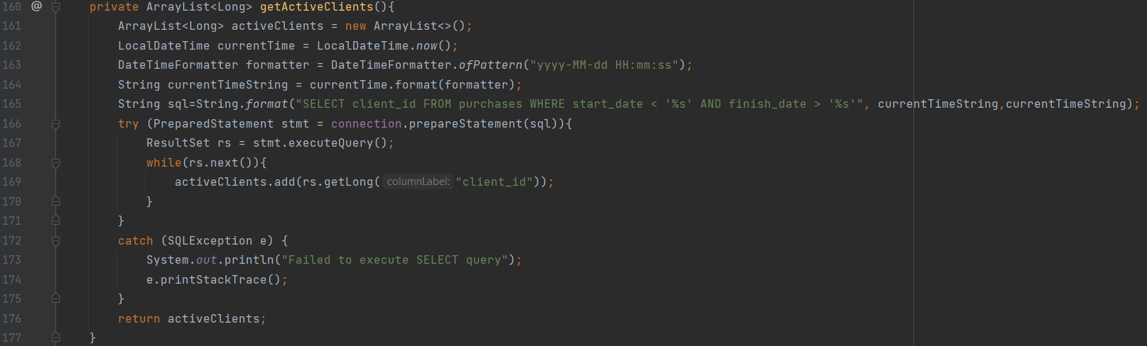
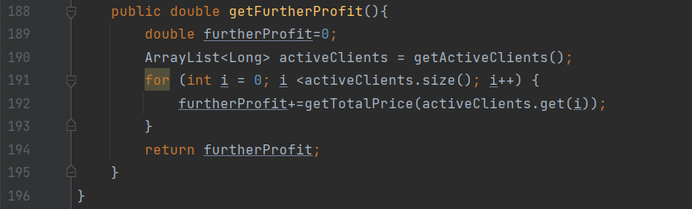
Создание проекта

Slide 9
Спасибо за внимание!

